Slide 1
Lasso Regression
2018/01/09
R06525064
Reporter: Chen-Sheng, Gu
Advisor: Dr.Ray-yi, Chang

Slide 2
Outline
Algorithm Introduction
Code Review
Model Preview
Live Demo
Conclusion
Reference

Slide 3
Algorithm Introduction
The purpose of the algorithm

Slide 4
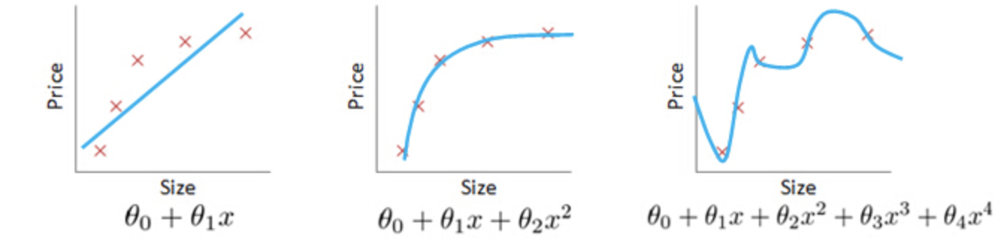
The Problem of Overfitting
Example: Linear regression (housing prices)
If we have too many features, the learned hypothesis may fit the training set very well, but fail to generalize to new examples.
Underfit
Just right
Overfit
Notes:
首先要確定的兩個概念是Underfit（欠擬合）和Overfit（過擬合）
在表徵線性回歸模型的下面的三張圖中，左圖使用一條直線來作為模型，很明顯無論如何調整起始點和斜率，該直線都不可能很好的擬合給定的五個訓練樣例，更不要說給出的新數據；右圖使用了高階的多項式，過於完美的擬合了訓練樣例，當給出新數據時，很可能會產生較大誤差；而中間的模型則剛剛好，既較完美的擬合訓練樣例，又不過於復雜，基本上描繪清晰了在預測房屋價格時Size和Prize的關系。
如果我們有非常多的特徵，那麼所學的Hypothesis有可能對訓練集擬合的非常好，但是對於新數據預測的很差。

Slide 5
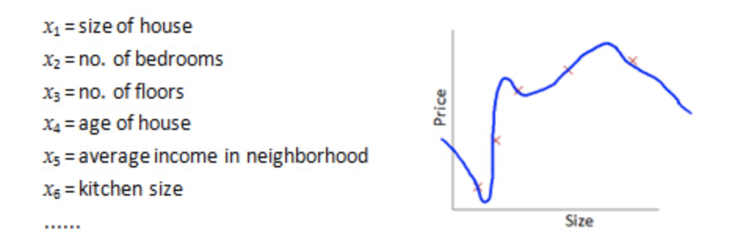
Solving the Problem of Overfitting
Options to deal with overfitting:
Reduce number of features
Manually select which features to keep
Regularization
Keep all the features, but reduce magnitude/values of parameters θj
Each of which contributes a bit to predicting y
Notes:
首先，過擬合問題往往源自過多的特徵，例如房價問題，如果我們定義瞭如下的特徵：
那麼對於訓練集，擬合的會非常完美，所以針對過擬合問題，通常會考慮兩種途徑來解決：
1.丟棄一些對我們最終預測結果影響不大的特徵，缺點是，拋棄一些特徵，也扔掉了一些關於這個問題的信息。例如，也許所有這些特徵對於預測房屋的價格都是非常有用的，所以我們實際上並不想丟掉一些特徵。 2.使用正則化技術，保留所有特徵，但是減少特徵前面的參數θ的大小，具體就是修改線性回歸中的損失函數形式即可，Ridge以及Lasso回歸就是這麼做的。

Slide 6
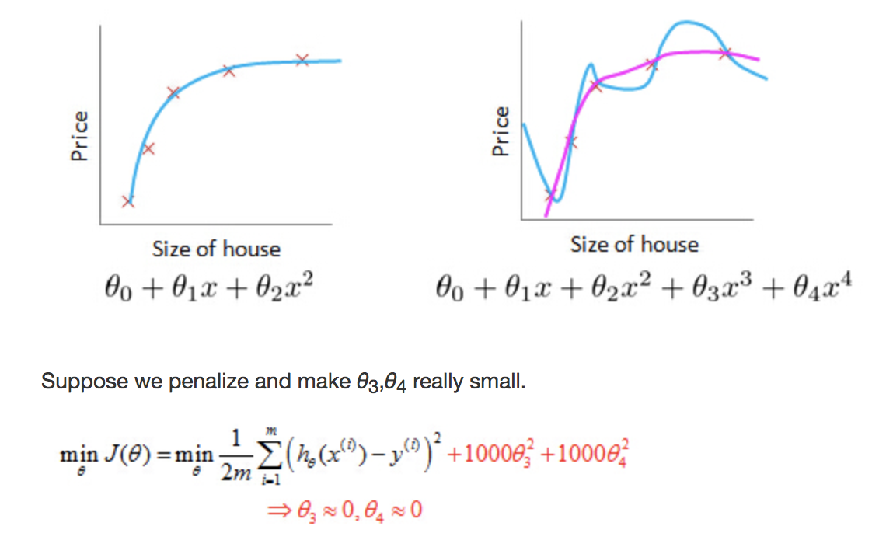
Regularization
Notes:
直觀來看，如果我們想解決這個例子中的過擬合問題，最好能將.x3, x4的影響消除，也就是讓θ3≈ 0 , θ4≈ 0 .

Slide 7

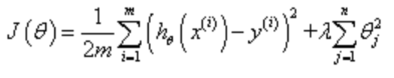
Regularization - Loss Function
Linear Regression :
Ridge Regression :
Lasso Regression :
Notes:
線性回歸的目標是用預測結果盡可能地擬合目標label，用最常見的Least square作為loss function
為了解決線性回歸出現的過擬合
我們對θ0以為的參數進行懲罰，也就是正則化
嶺回歸與Lasso回歸最大的區別在於嶺回歸引入的是L2範數懲罰項，Lasso回歸引入的是L1範數懲罰項，Lasso回歸能夠使得損失函數中的許多θ均變成0，這點要優於嶺回歸，因為嶺回歸是要所有的θ均存在的，這樣計算量Lasso回歸將遠遠小於嶺回歸。

Slide 8
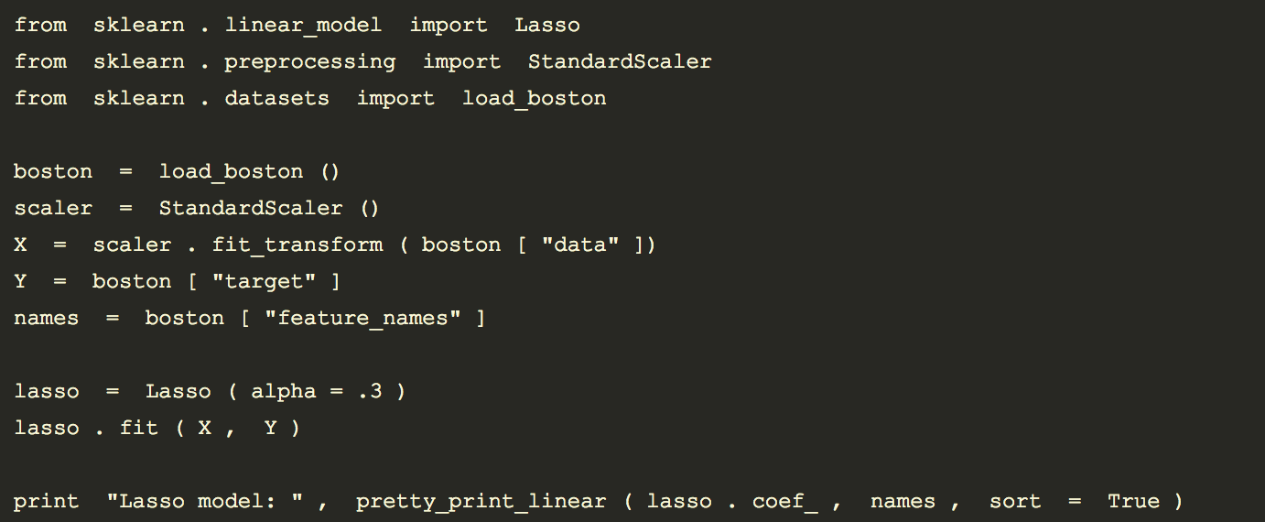
Example of Lasso
Lasso model: -3.707 * LSTAT + 2.992 * RM + -1.757 * PTRATIO + -1.081 * DIS + -0.7 * NOX + 0.631 * B + 0.54 * CHAS + -0.236 * CRIM + 0.081 * ZN + -0.0 * INDUS + - 0.0 * AGE + 0.0 * RAD + -0.0 * TAX
Notes:
下面的例子在波士頓房價數據上運行了Lasso
可以看到，很多特徵的係數都是0。如果繼續增加alpha的值，得到的模型就會越來越稀疏，即越來越多的特徵係數會變成0
但是它也會導致模型靈活度的降低，可能無法捕捉數據中的所有信號。

Slide 9
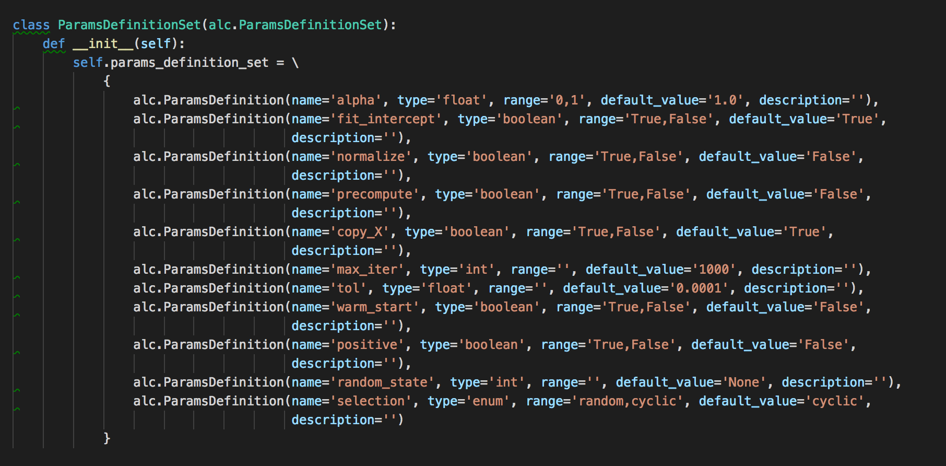
Code Review
Notes:
alpha : float,可選，默認1.0。當alpha為0時算法等同於普通最小二乘法，可通過Linear Regression實現，因此不建議將alpha設為0
通過Lasso 自帶的CV（Cross Validation）設置，可以直接通過機器挑選最好的alpha。

Slide 10
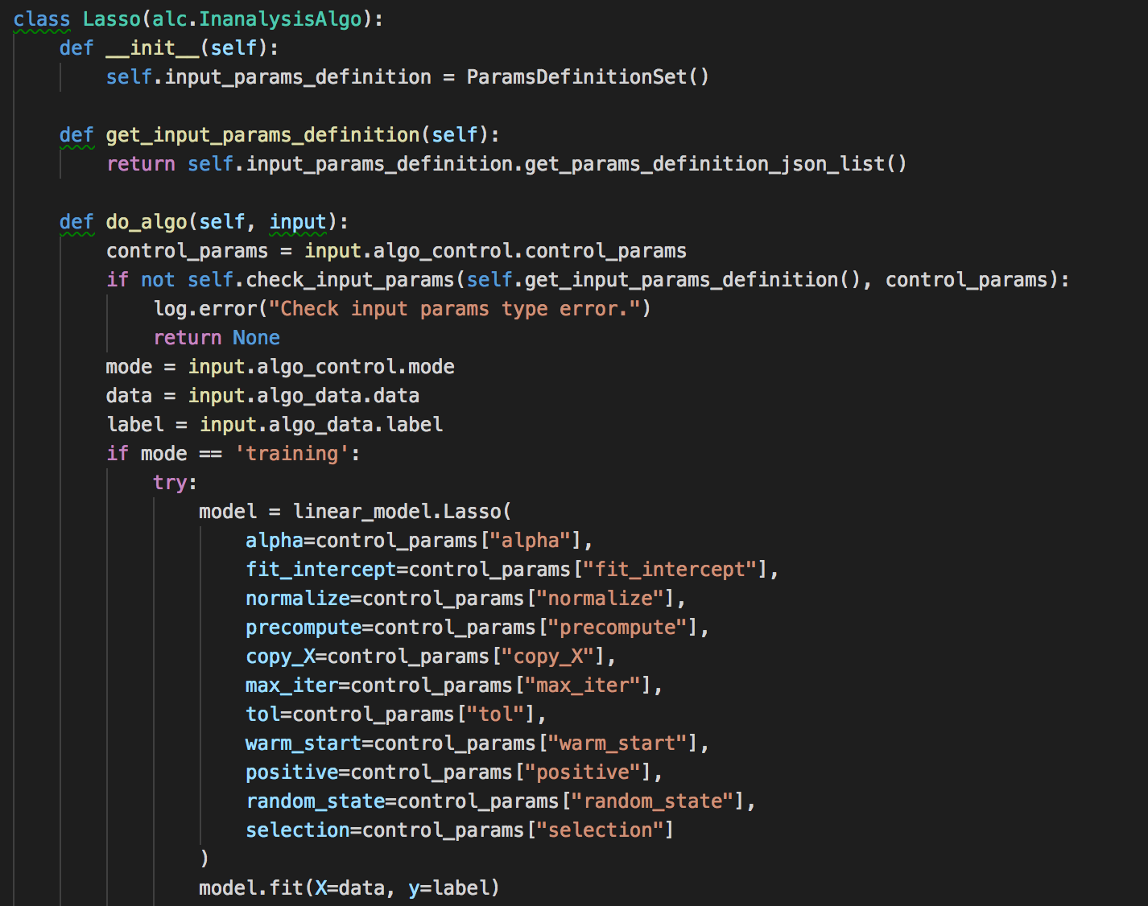
Code Review
Notes:
然後在繼承演算法中前面的參數設定

Slide 11
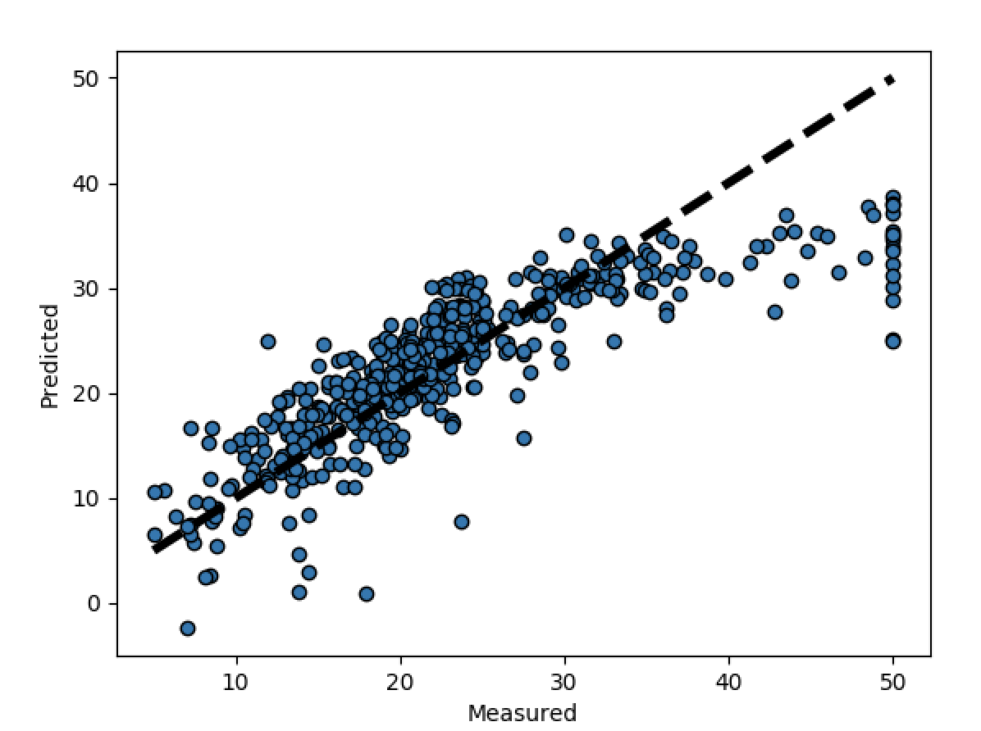
Model Preview
Notes:
房屋的原始價格和預測價格以及學到的回歸線

Slide 12
Live Demo
Data Pre-processing : Filter Missing Value
Feature Selection : All Features
Model Training : alpha 1.0 / 0.5 / 0.01

Slide 13
Conclusion
Know the General Regularizers
The purpose of the algorithm
Difference between different algorithm of the same problem
Overview of the system

Slide 14
Reference
https://www.jianshu.com/p/1177a0bcb306
http://scikit-learn.org/stable/modules/generated/sklearn.linear_model.Lasso.html#sklearn.linear_model.Lasso

